Slide 1
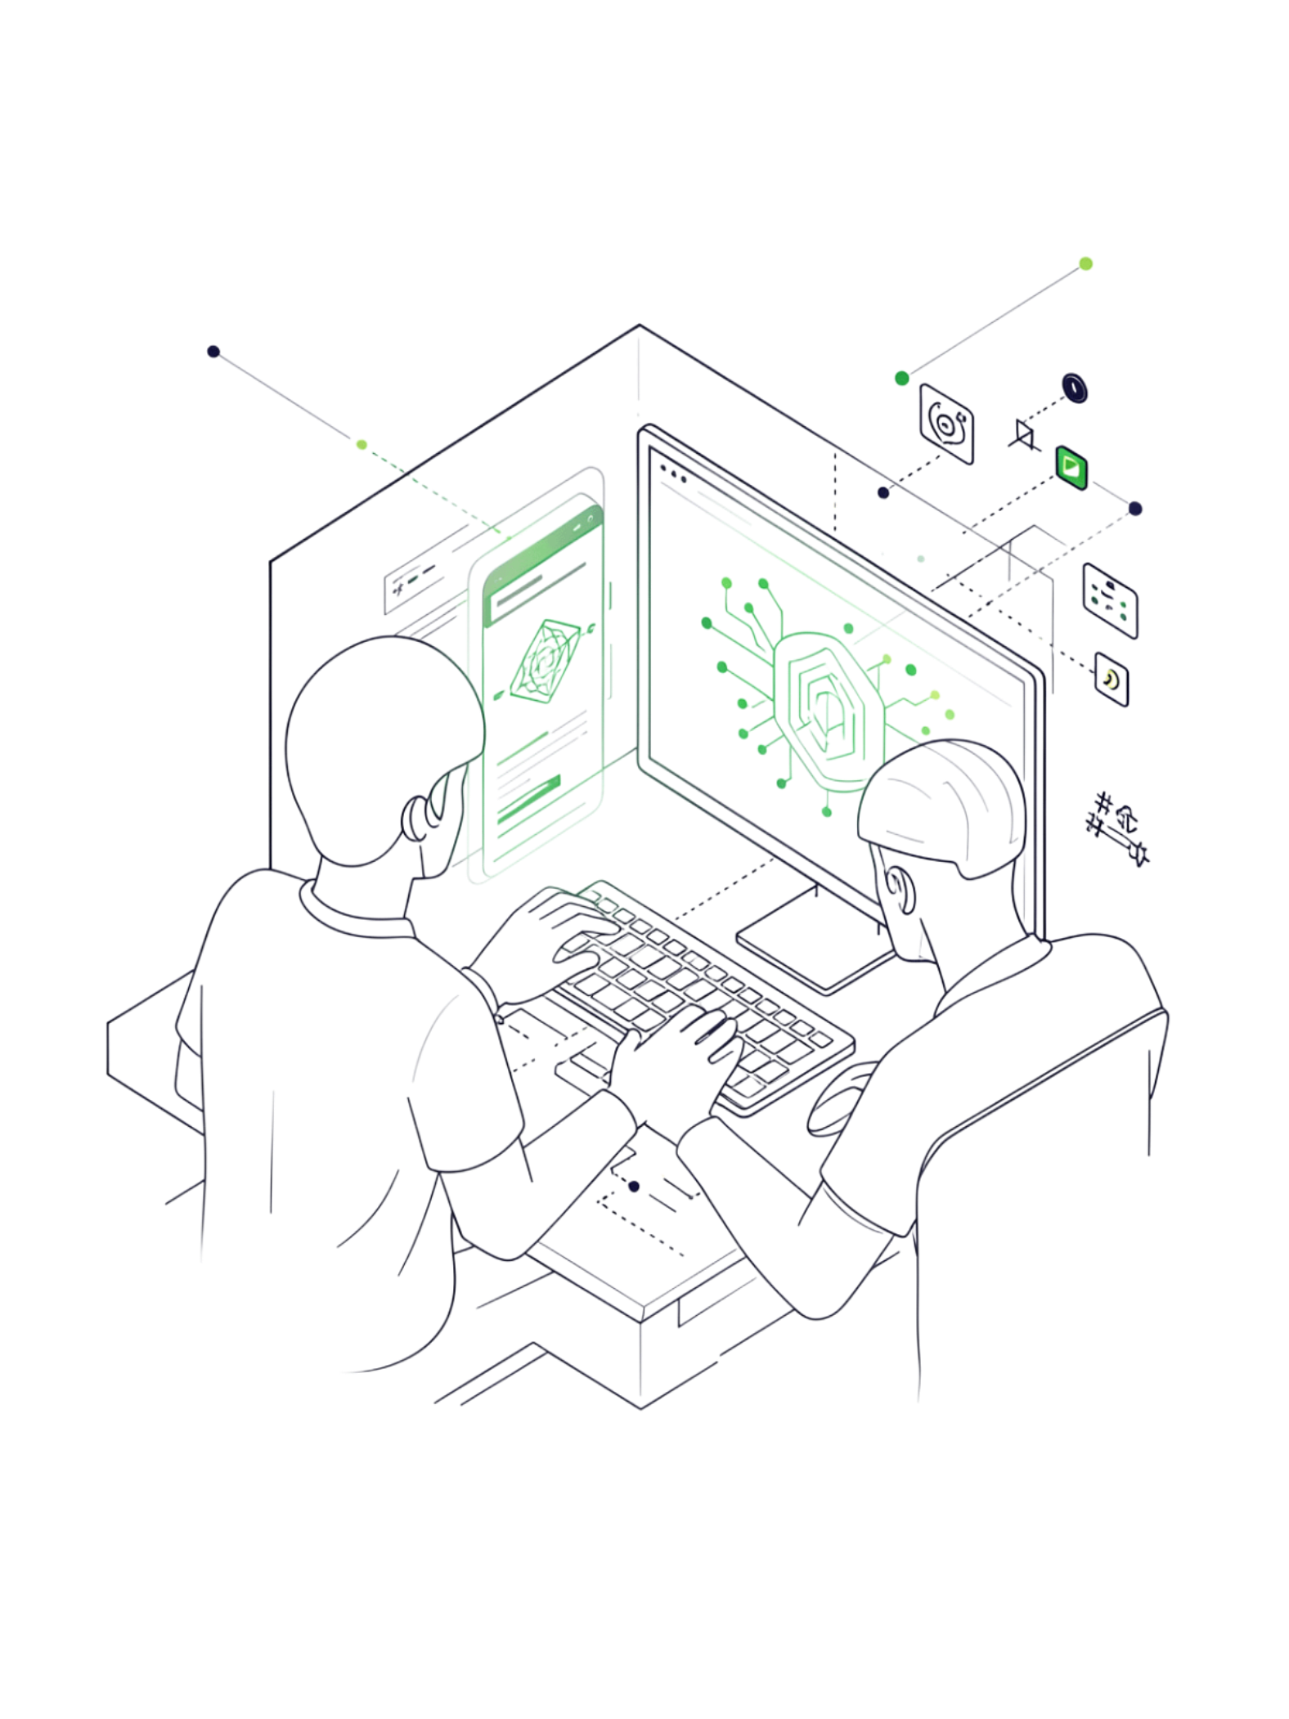
Почему мощность — не главный критерий
Выбор модели ИИ для разработки — это не поиск самой сильной системы. Разные задачи требуют разных характеристик: одна нуждается в скорости, другая — в глубоком анализе, третья — в экономичности. Правильный выбор — это всегда компромисс между требованиями конкретного сценария.

Slide 2
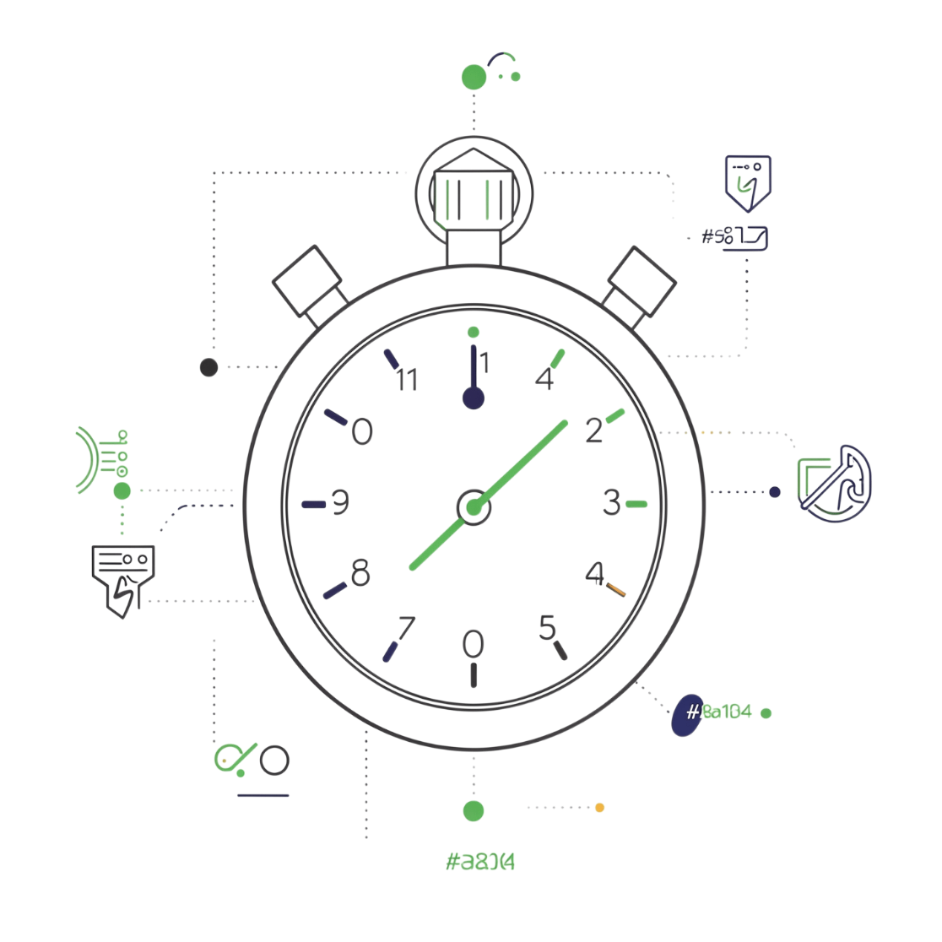
Latency: скорость ответа имеет значение
Задержка между запросом и ответом критична для интерактивных сценариев. Когда разработчик ждёт подсказку во время набора кода, даже отличный ответ, пришедший слишком поздно, становится бесполезным.
Автодополнение
Анализ архитектуры
Реакция нужна в миллисекундах — задержка недопустима
Несколько секунд ожидания вполне приемлемы

Slide 3
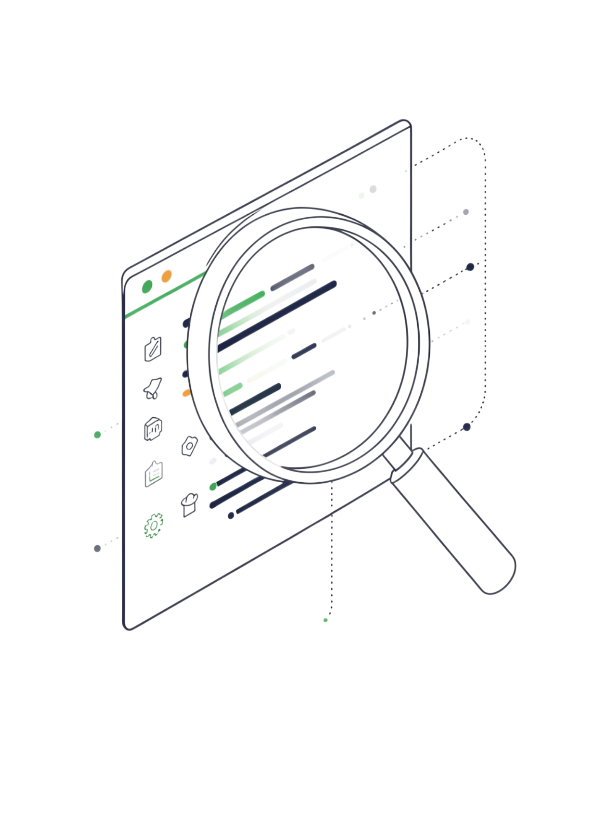
Accuracy: качество решения
Качество кода — это не только правильный синтаксис. Модель должна понимать задачу, соблюдать ограничения проекта и создавать решение, которое реально работает.
Простое автодополнение
Рефакторинг модулей
Нужно глубокое понимание структуры и зависимостей
Достаточно продолжить очевидную конструкцию
Архитектурный анализ
Требуется учёт контекста всего проекта

Slide 4
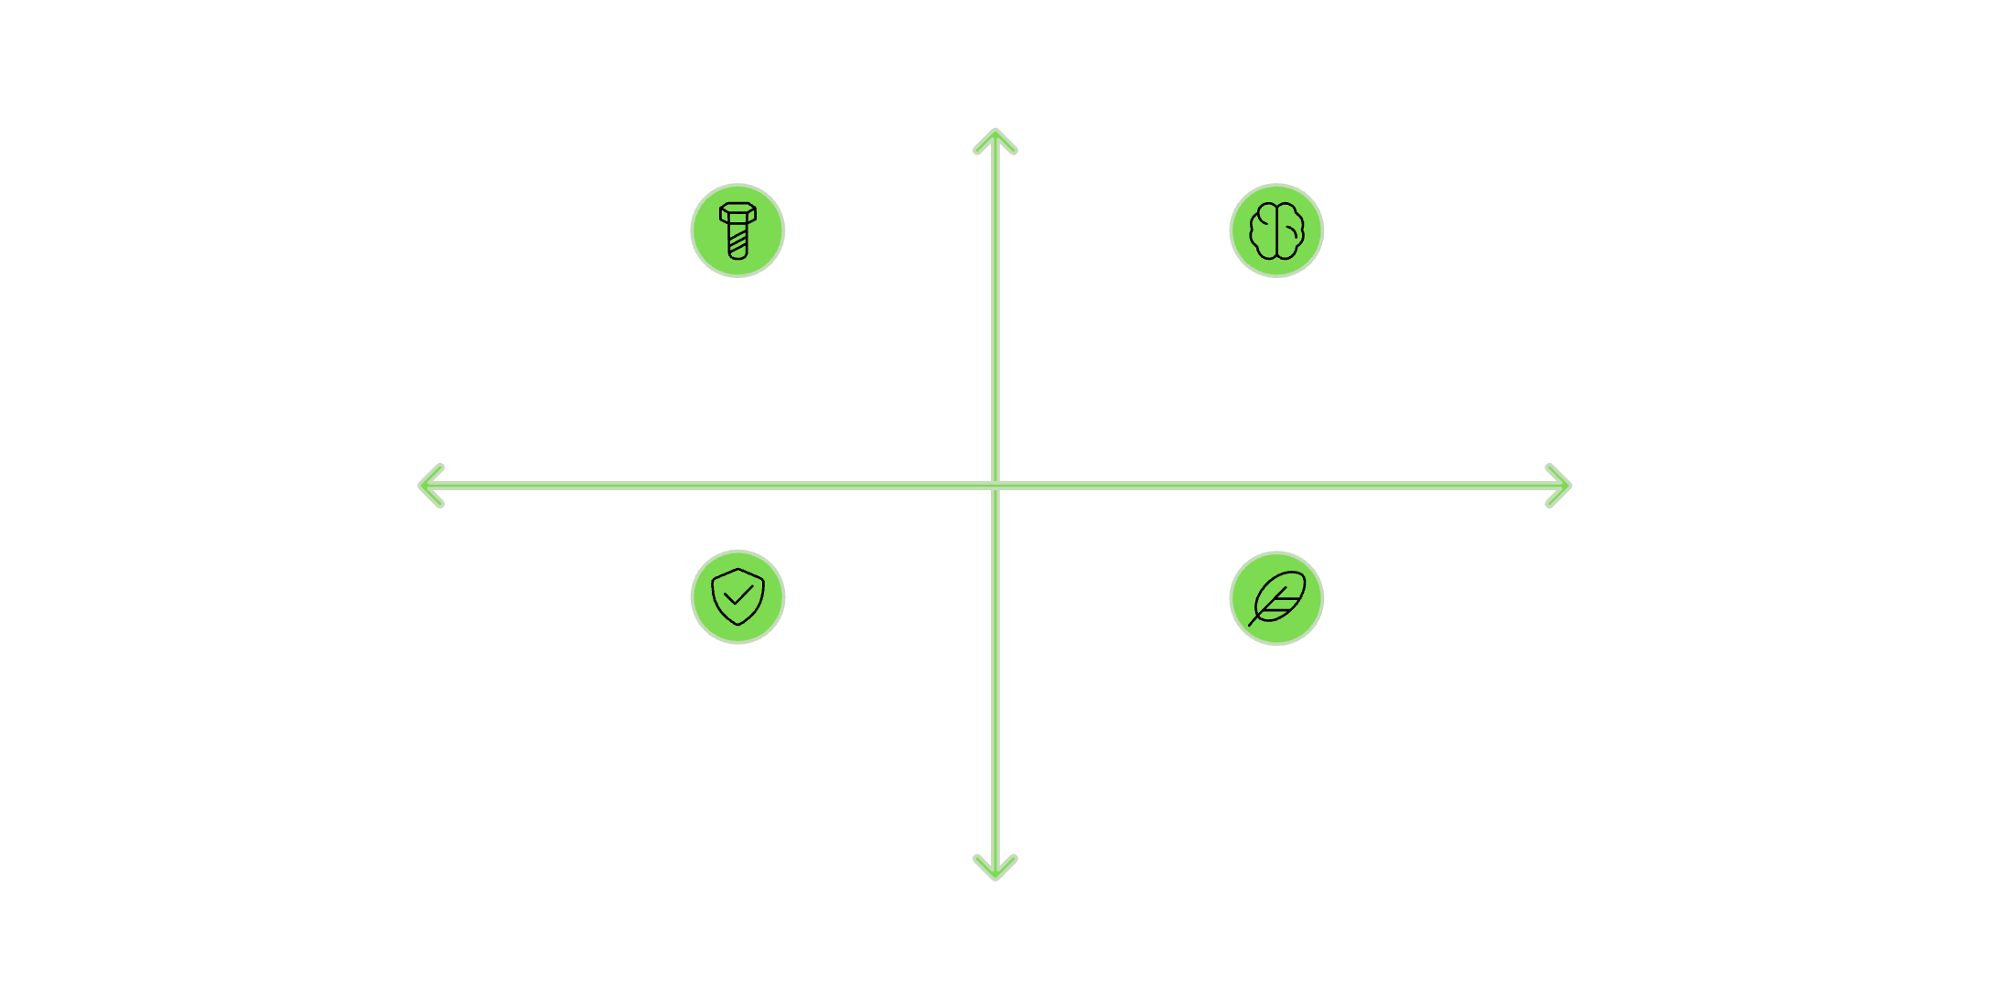

Компромисс между скоростью и качеством
Более мощные модели часто отвечают медленнее, но лучше анализируют сложные зависимости. Дополнительное время оправдано, если оно действительно улучшает результат.
Высокое качество
Быстрая модель — мгновенные ответы
Глубокая модель — архитектурный анализ
Низкая задержка
Высокая задержка
Проблема возникает, когда дорогую и медленную модель используют для задач, с которыми справилась бы более простая система.
Тщательная верификация сложных зависимостей
Лёгкие локальные задачи и тривиальные запросы
Низкое качество

Slide 5
Стоимость: считайте не только API
$0
1000x
Простые задачи
Автоматизация
Дешёвая модель справляется так же хорошо
Тысячи запросов — разница в цене становится существенной
При облачных моделях стоимость зависит от объёма токенов. При локальном запуске — это оборудование, память и электроэнергия.
Хорошая архитектура использует дешёвые модели для простых задач и передаёт сложные запросы мощным системам только когда необходимо.

Slide 6
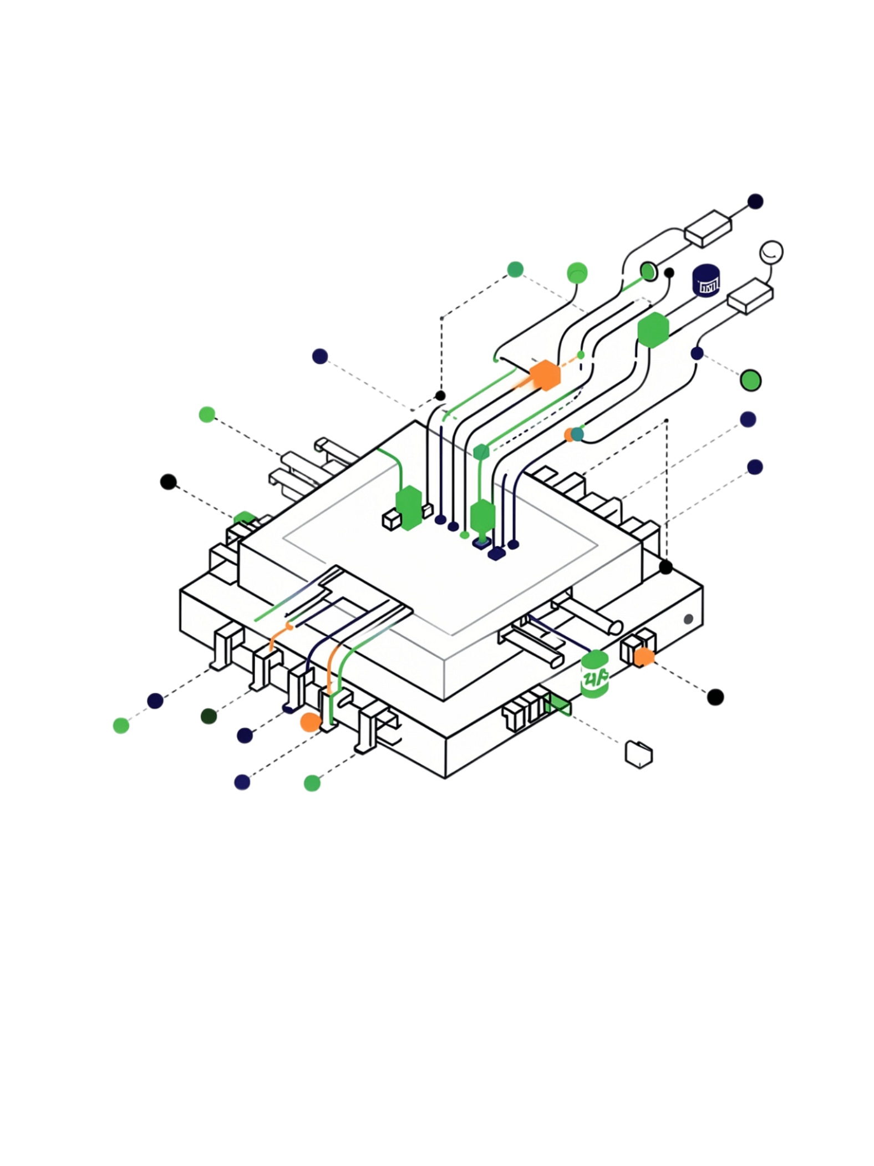
Токены и контекст: эффективность запроса
Токен — это часть текста, которую обрабатывает модель. В запрос входит не только вопрос пользователя, но и инструкции, история, код, документация.
Неэффективно
Передавать весь репозиторий при каждом запросе — стоимость растёт многократно
Эффективно
Заранее выбирать только релевантные файлы и передавать минимально необходимый контекст

Slide 7
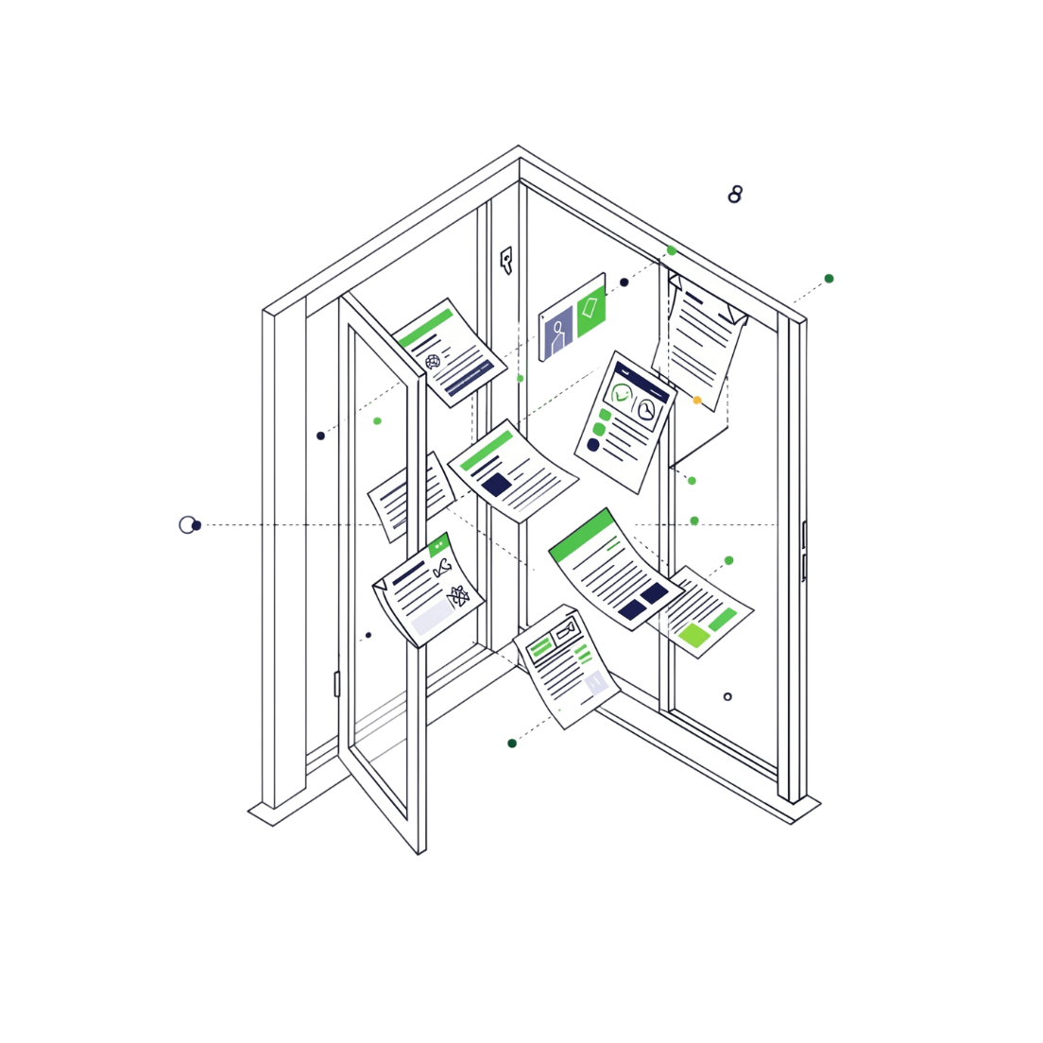
Контекстное окно: объём одновременной обработки
Контекстное окно — это максимальный объём информации, который модель может учитывать одновременно. Для небольших функций это почти незаметно. Для больших проектов может потребоваться несколько файлов, интерфейсы, документация и тесты одновременно.
Большое окно не гарантирует качество — важно передавать действительно релевантную информацию, а не всё подряд.

Slide 8
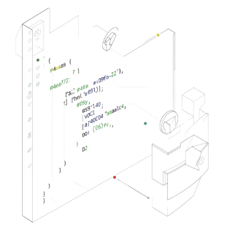
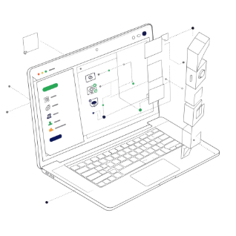
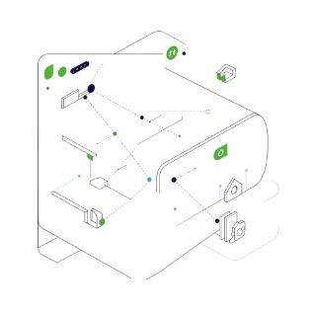
Мультимодальность: когда нужна поддержка изображений
Только текст
Скриншот интерфейса
Изображение ошибки
Для написания функции на Python мультимодальность совершенно не нужна — достаточно текстовой модели
Анализ скриншота вместе с кодом — модель должна понимать визуальный контекст
Передача скриншота с ошибкой — способность читать визуальный контекст становится реальным преимуществом

Slide 9
Качество кода: проверяйте на своих задачах
Модель может хорошо писать текст и объяснять понятия, но хуже справляться со сложными программными конструкциями. Разница особенно заметна там, где нужно изменить взаимосвязанный участок проекта.
1
Понимание нескольких файлов
Модель должна удерживать связи между модулями, а не работать с каждым файлом изолированно
2
Корректное использование API
Правильные вызовы библиотек, сохранение типов данных, сохранение существующей логики
3
Тест на реальных задачах
Проверяйте модель на типичных задачах команды и считайте, сколько кода приходится исправлять

Slide 10
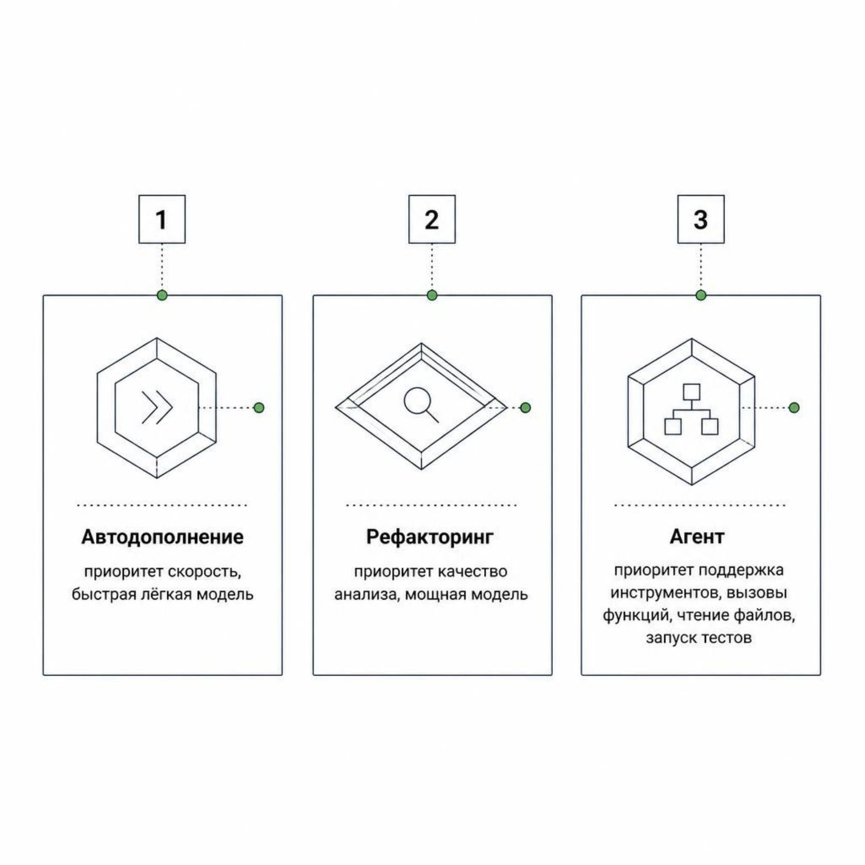
Инструменты и финальный выбор
Для агентных сценариев модель должна уметь работать с инструментами — корректно инициировать вызовы функций, передавать аргументы и использовать результаты.
Выбор модели всегда начинается со сценария. В хорошо спроектированной системе разные модели используются для разных типов работы — это не ограничение, а правильная архитектура.
СКОРОСТЬ → ЛЁГКАЯ МОДЕЛЬ
КАЧЕСТВО → МОЩНАЯ МОДЕЛЬ
АГЕНТ → ПОДДЕРЖКА ИНСТРУМЕНТОВ

